Slide 1
Patrones de diseño: Builder
Alejandro Hernández
Elkin Salcedo
Objetos y programación a media escala

Slide 2

¿De que se trata?
El patrón builder es de tipo creacional.
Es usado para permitir la creación de varios objetos desde un objeto fuente, este objeto fuente se compone a la vez de varias partes que contribuyen individualmente a la creación del objeto complejo.

Slide 3
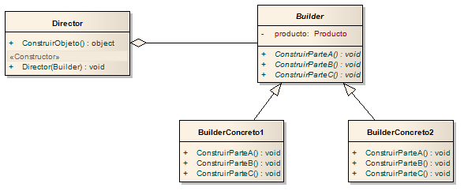
Diagrama de clases

Slide 4

¿Cuándo se usa?
¿Cuándo no se usa?
Nuestro sistema trata con objetos complejos (compuestos por muchos atributos) pero el número de configuraciones es limitada.
Tiene una estructura interna compleja (especialmente si tiene un conjunto de variables de objetos relacionados).
Utiliza otros objetos del sistema que serian difíciles, o poco convenientes, de obtener durante la creación.
No se sabe la cantidad de configuraciones que se puedan establecer para el sistema.

Slide 5
Ventajas
Desventajas
Reduce el acoplamiento.
El patrón Builder facilita la gestión del flujo de control durante la creación de objetos complejos.
Hay un alto grado de acoplamiento entre el objeto Builder.
Los cambios que sucedan en el producto creado por el Builder a menudo generan modificaciones tanto para el objeto Builder como para sus delegados.

Slide 6
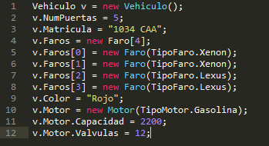
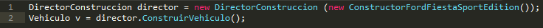
Sin Builder
Con Builder

Slide 7
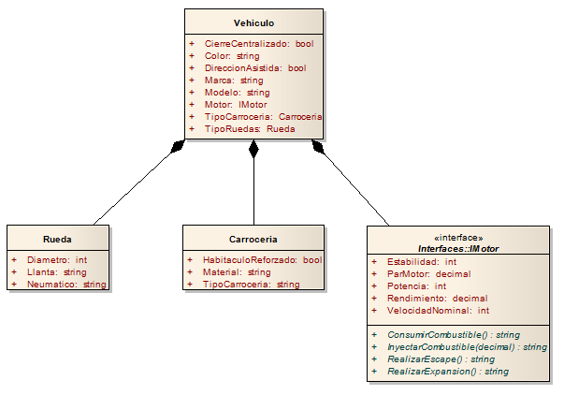
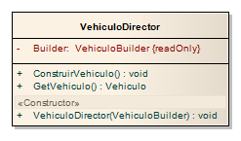
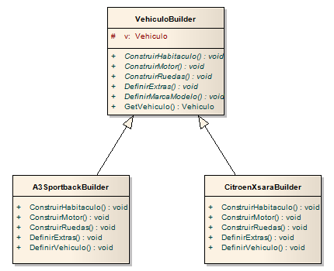
Ejemplo

Slide 8
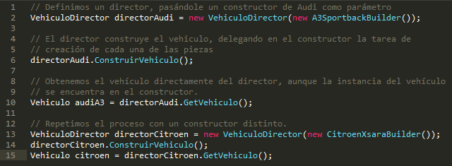
Ejemplo

Slide 9

Ejercicio
La pizzería pizzaObjetos esta buscando renovar su sistema de pedidos y se dio cuenta que cada vez que la gente desea pedir una pizza los meseros deben de especificar que ingredientes desean los clientes en vez de poner solamente el nombre de la pizza deseada, esto causa que se tarden mas en entregar los pedidos y los clientes se enojen con el personal. Esta maneja solamente dos tipos de pizza, y cada tipo tiene 2 ingredientes. Una se llama pizzaJava la cual tiene jamon y maicitos, la otra se llama pizzaHTML la cual tiene tocineta y madurito. Realice un programa en C++ el cual cree una pizza de acuerdo a su nombre y no digitando ingrediente por ingrediente usando el patrón de diseño builder.

Slide 10
Bibliografía
https://danielggarcia.wordpress.com/2014/02/19/patrones-de-creacion-ii-patron-builder-constructor/
http://informaticapc.com/patrones-de-diseno/builder.php
https://es.wikipedia.org/wiki/Builder_(patrón_de_diseño)
http://tratandodeentenderlo.blogspot.com.co/2010/02/patrones-de-diseno-builder.html

